Slide 1
温
1、商鞅变法的背景？
2、北魏孝文帝改革的影响？
3、张居正改革的税制内容？
4、戊戌变法的背景？
5、戊戌变法失败的原因？
6、清末新政的时间？内容？
7、过渡时期土地改革和各项民主改革的作用？
8、十一届三中全会的内容？

Slide 2

我们共成长
首先，生活就是这样，应该去做，去珍惜。每一次失败都是成功的前奏。每次测试都有收获。每一滴眼泪都有觉醒。每一次磨难都有生命的财富。
其次，我们每个人都不能抱怨自己的家庭背景。如果没有好的家庭背景，那么我们应该创造一个好的家庭背景。你知道，在雨中奔跑的总是没有雨伞的孩子。
第三，真正的力量属于那些晚上在被窝里哭泣，但白天什么也没发生的人。晚上没哭过的人不足以谈论生活。

Slide 3
第二单元 官员的选拔与管理
第五课 中国古代官员的选拔与管理
课程标准：
了解中国古代官员选拔方式的更迭过程和不同阶段的特征，知道中央集权体制下古代中国的官员考核和监察制度。

Slide 4
导
选官制度
君权
相权
人人都说皇帝好，其实皇帝也苦恼；
宰相权大睡不好，选才选官更难搞；
要是官吏选不好，贪污腐败治不了；
最怕地方造反了，身家性命也难保。
地方制度
监察制度

Slide 5
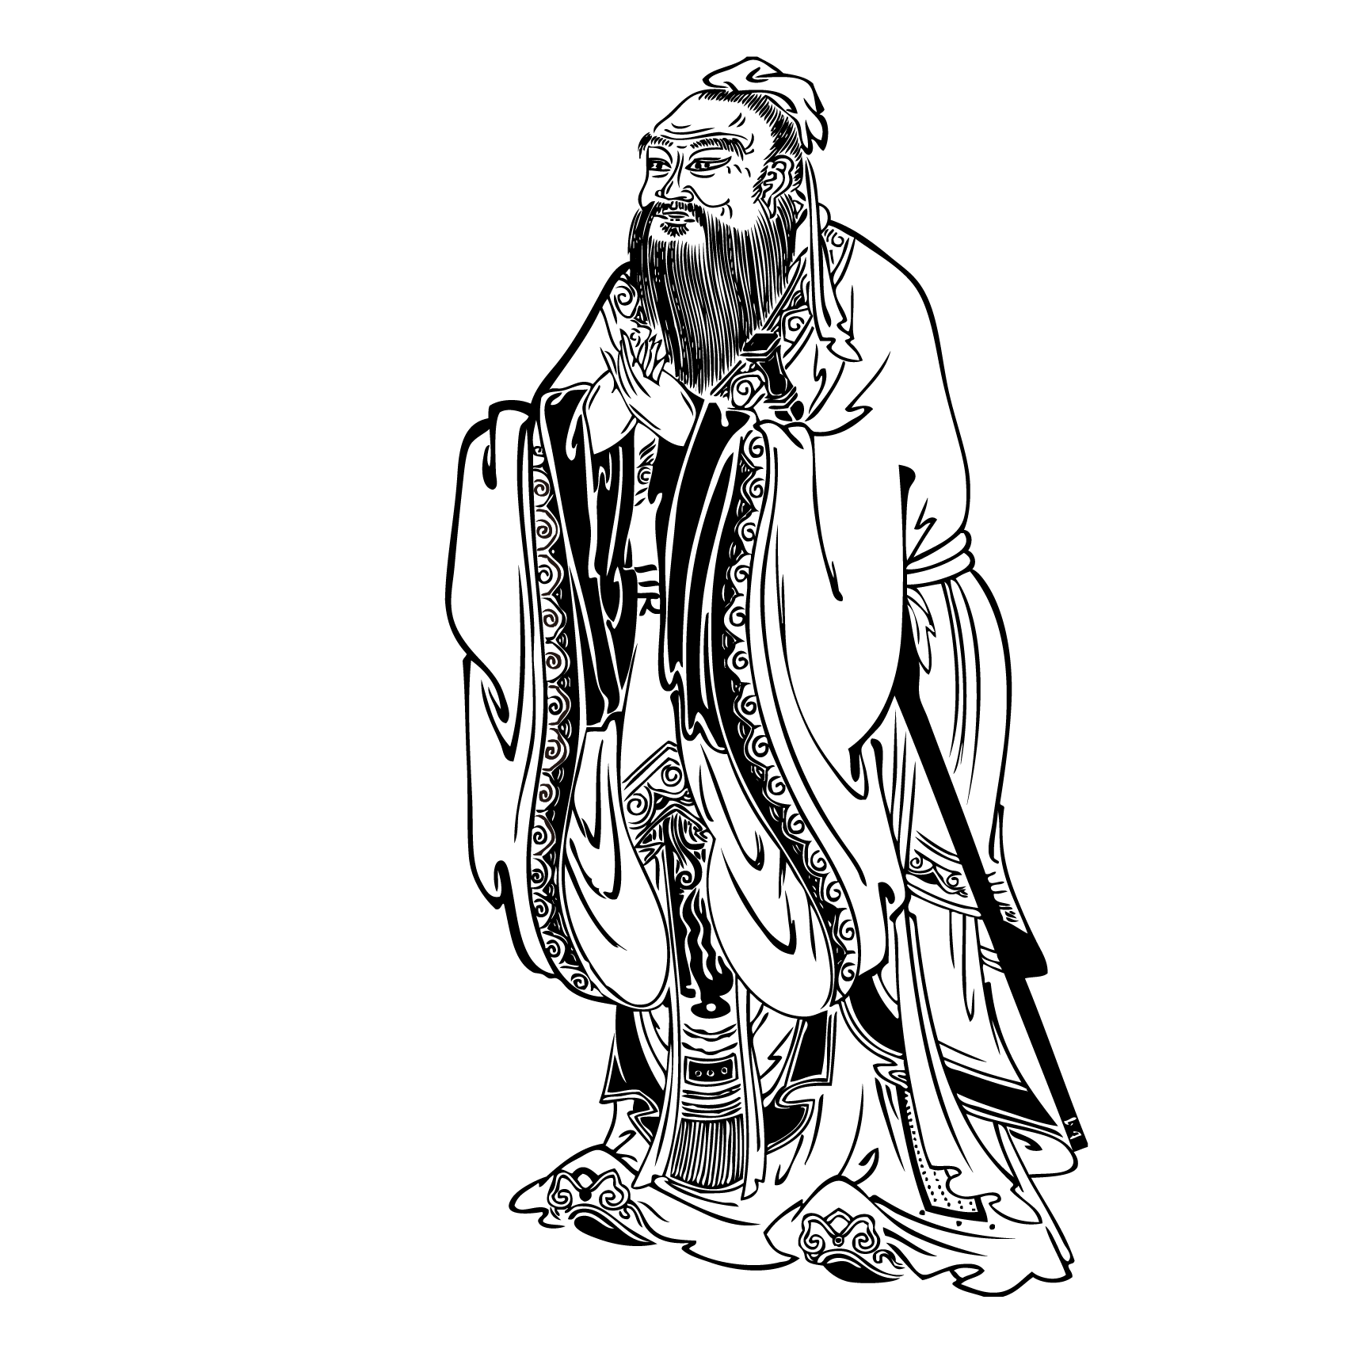

思
自主学习，用时15分钟
1、结合【导学流程】基础感知，快速阅读课文（引言、大字、小字），标划问题答案（课本要有圈划和标注，独立思考，注意把握时间。）
2、你在自学中存在哪些疑问？简单记录，在下一环节中讨论解决。

Slide 6
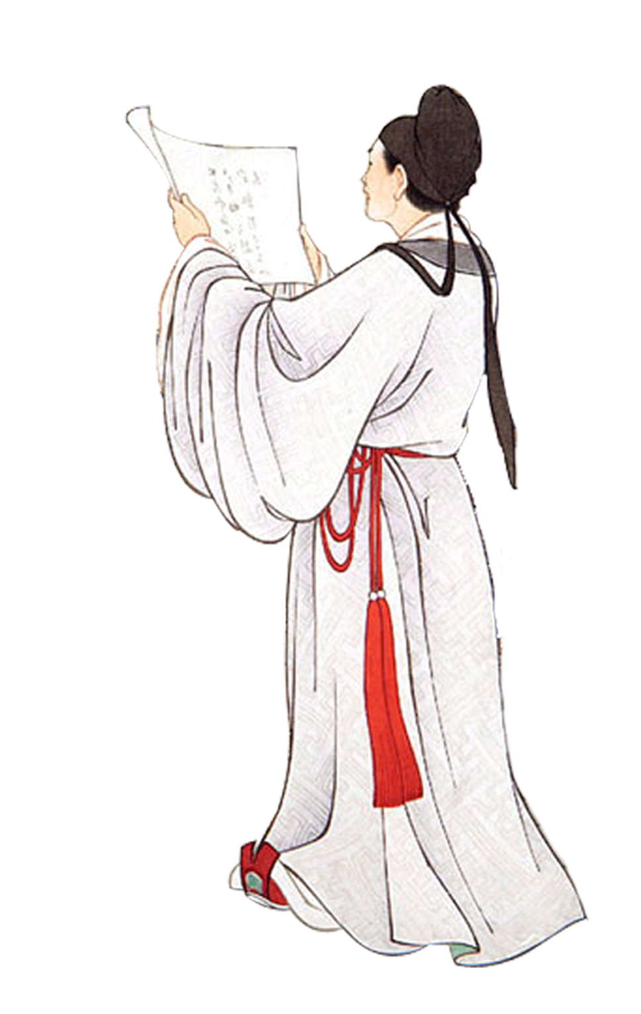
议
小组讨论，用时10分钟
思考题一：如何全面认识科举制？
思考题二：如何正确认识中国古代的监察制度？

Slide 7
展
小组讨论，用时10分钟
思考题一：如何全面认识科举制？
积极作用：①打破了世家大族对政权的垄断；②为中下层士人提供了参政的机会，扩大了统治基础，促进了阶层流动；③提高了官吏的文化素质，促进了官僚体制的成熟；④把选拔人才的权力收归中央，加强了中央集权；⑤促进了读书尚学风气的形成。⑥体现了公平公正的原则。⑦对西方近代文官考试制度产生了较大影响。
弊端：明清实行八股取士，知识分子不讲求实际学问，束缚了人们的思想，阻碍了科技文化的发展和社会进步。
思考题二：如何正确认识中国古代的监察制度？

Slide 8
科举制: （隋—1905）考试选官
创立：隋文帝废九品中正制，开始采用分科考试的办法
选拔官吏；隋炀帝时（605年），始设进士科，科举制形成。
完善：唐朝贞观年间增加了考试科目，进士和明经两科为主；武则天创设武科和殿试；增加科举取士的人数；开元年间，任用高官主持考试，提高科举地位，后成为定制。
发展：北宋科举试分为乡试、省试、殿试三级，考试科目逐渐减少，进士科成为主要科目，考试实行糊名法；王安石改革科举，废明经，进士考经义和时务策，设明法科。
僵化：明清实行八股取士，科举制度走向衰落；1898年戊戌变法时废八股，改试策论。
结束：1905年清政府废除了科举制度，设立学部。
评

Slide 9
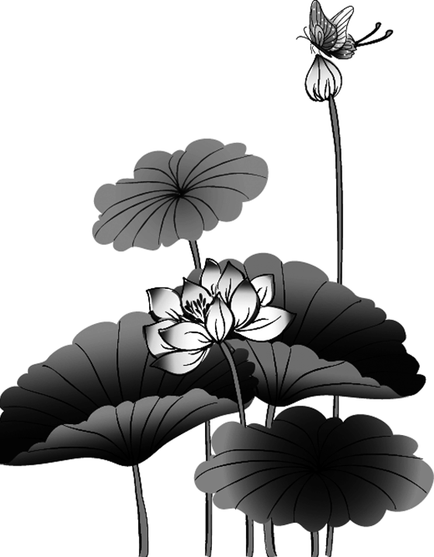
评

Slide 10
第4课 中国古代官员的选拔、考核与监察
评
朝 代 | 制 度 | 标 准
西周
战国、秦、汉初
汉武帝
东汉末、 魏晋南北朝
隋唐
明清
世卿世禄
血缘
思考：从世卿世禄、九品中正制到科举制，古代选官制度的变化趋势？
（角度：选官标准、范围、形式、特点）
军功爵制
军功
察举征辟制
品行
九品中正制
门第
科举制
才学
八股取士
八股文
①选官标准：从血缘、门第到考试成绩；
②选官范围：不断扩大。
③选官形式：由世袭、推举到考试。
④选官特点：由封闭垄断到公平开放。

Slide 11
评
材料一：中国从西周就开始了权力监督的制度建设。秦汉时期已有
大量相关法规，如关于官吏任用与铨选的《置吏律》、关于官吏
调任与监察的《效律》和考核官吏为政情况的《上计律》等。唐朝
时出现了中国历史上第一部专门的行政法典——《唐六典》，首次以法典的形式为行政监督提供了完备的法律根据。在此基础上，宋朝不仅大量充实各项监察法规，诸多行政制度也体现了权力监督理念，如在人事任用上通过了“避亲法”、“避嫌法”等回避制度约束官员权力。明清两朝也制定了专门的行政法典和比较完善的监察法，对监察考课机关的职掌权限、官员的条件及责任义务等做出详细的规定。 ——据白钢《中国政治制度史》
材料二：宋英宗欲擢王畴为枢密副使，封驳官钱公辅认为王畴“素望浅”，不宜擢升。英宗不仅不采纳其意见，反而贬钱公辅为滁州团练使。
——贾玉英《中国古代监察制度发展史》
作用：积极：①有利于整顿和改善吏治。②打击了地方割据势力，加强中央集权。局限性：①根本目的是为了维护封建君主专制制度②不能杜绝官僚队伍中的腐败和低效
启示：监察机构要独立;法律、法规要健全;监察活动要受监督;严格选任监察官员;监察方式要灵活。
根据材料一、二，分析中国古代权力监督的评价及启示？

Slide 12
固
中国古代官员的选拔与管理
官员选拔
考核
监察
秦汉：上计制
秦汉监察御史、刺史
世官制
军功爵制
魏晋流于形式
隋唐御史台；地方十道监察区
察举制
宋御史台；地方设路；台谏合一
隋唐吏部
九品中正制
宋磨勘
元御史台；地方行御史台、肃政廉访司
科举制
明清考满考察
明都察院、六科给事中

Slide 13
固
课堂小结
古代官员选拔与管理
官员选拔制度
中国古代官僚制度始终围绕着皇权的强化、中央集权的加强而变化,是巩固统治、强化专制的一种手段。
课堂小结
官员考核办法
官员监督制度

Slide 14
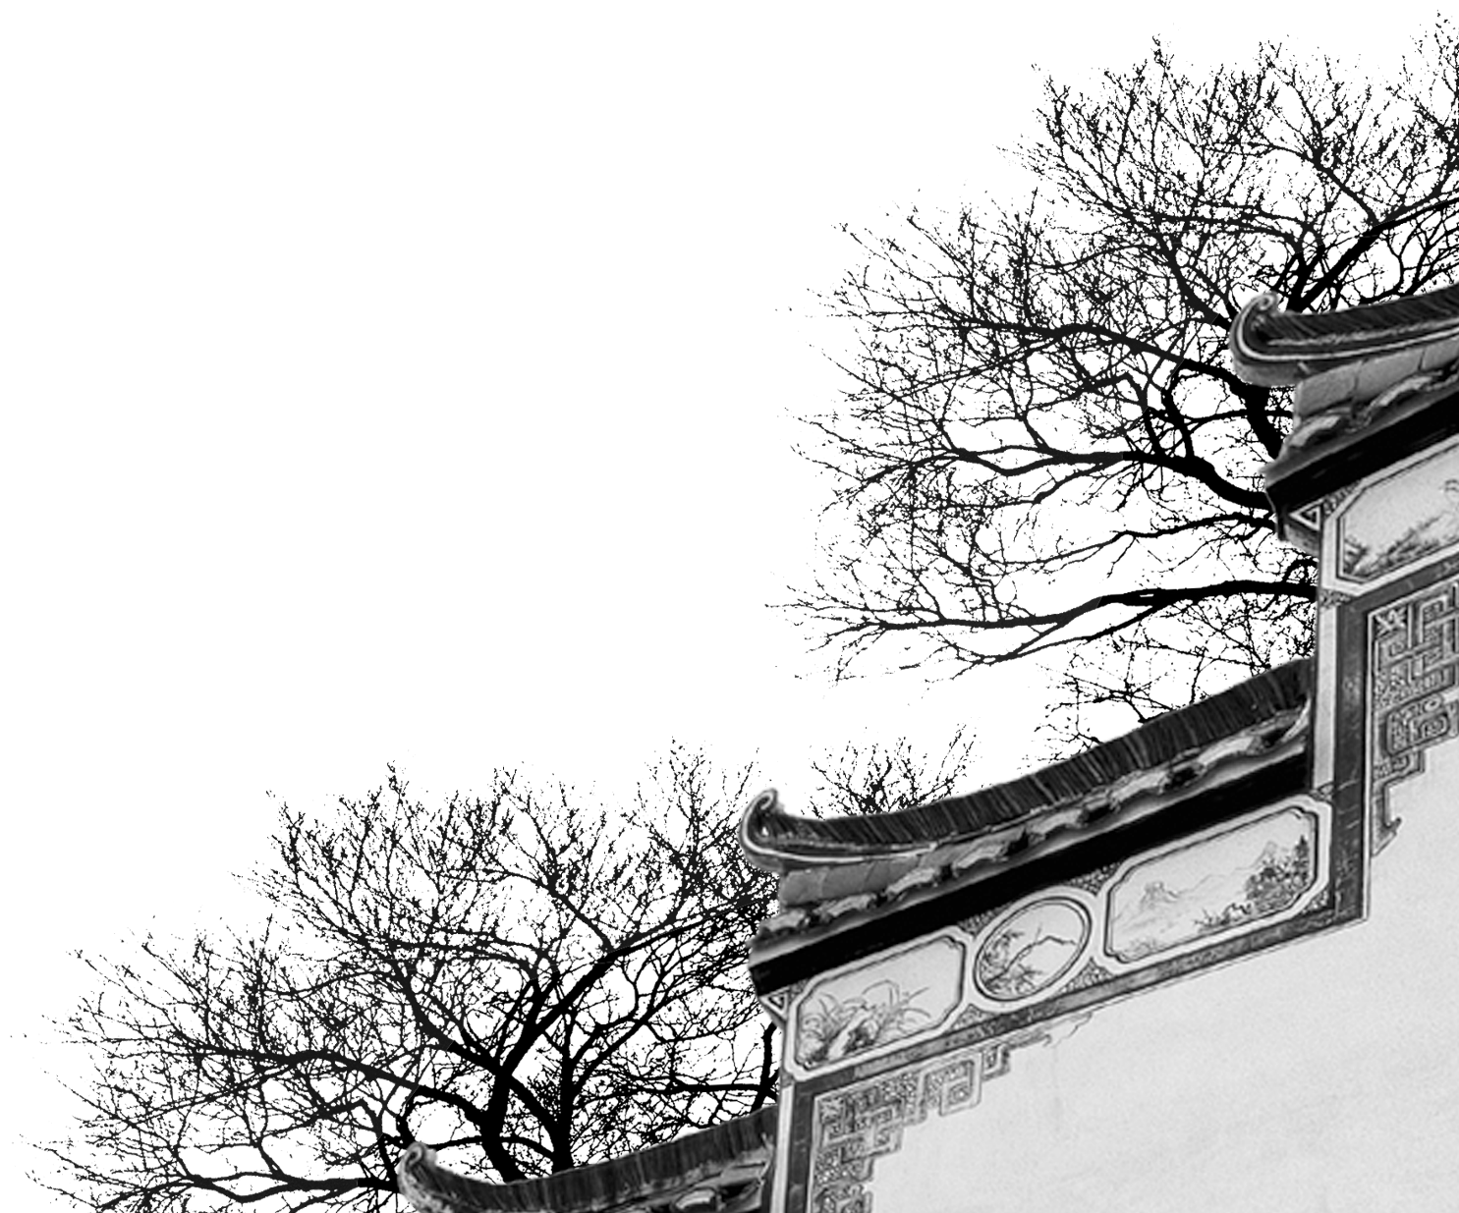
C
检
1、汉朝察举制的主要作用是（ ）
A. 监察地方官吏 B. 监督地方财政
C.扩大统治基础 D.促进学校发展
2、两汉时期，由中央到地方实行分级负责、层层对官吏进行考核；唐代岀现了专门考核机构——吏部考功司；宋代设审官院、考课院和监司负责不同类别官吏的考核；明清主要由吏部负责官员考核，由都察院协同工作。这表明（ ）
A. 考试程序更加公正 B. 官吏考核逐渐规范
C. 封建秩序等级森严 D. 官员选拔日渐科学
B

Slide 15
3、科举考试中，新进士容易与主考官结成座主、门生关系。宋代正式举行殿试，并规定考试合格者在殿前由皇帝亲自召见并唱名赐及第，及第进士遂成天子门生。此后，元、明、清各朝因之。这主要是因为可以通过殿试来（ ）
A．笼络士人，巩固统治 B．防止营私舞弊，取舍不公
C．抑制权贵，奖拔寒俊 D．选拔真才实学，择优录用
检
A
4、清朝官员俸禄极低，一品官年俸才180两，官吏贪腐严重。雍正时实行“耗羡归公”，即征收赋税时“每两加耗羡五分”，从中提取“养廉银”，其数目远超官员正俸，督抚大吏每年可得一二万两。这说明清朝( )
A．借惩治贪腐增加官吏
B．各级官吏的腐败已到了无可救药地步
C．注重制度建设以澄清吏治
D．增加俸禄是杜绝官吏贪腐的最佳途径
C

